Slide 1






Python机器学习
决策树分类
冯建周

Slide 2




目录
01
决策树分类算法
目 录
02
案例介绍
CONTENTS
03
代码实践

Slide 3
目录
01
决策树分类算法
目 录
02
案例介绍
CONTENTS
03
代码实践

Slide 4
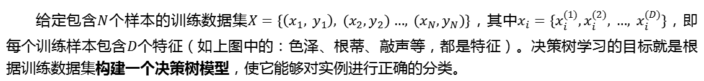
决策树分类
决策树模型
色泽=?
青绿
…
根蒂=?
…...
蜷缩
…
敲声=?
…...
浊响
…
好瓜
…...
决策树分类
给定包含$N$个样本的训练数据集$X=\{\left(x_{1}, y_{1}\right), (x_{2},y_{2}) …, (x_{N},y_{N})\}$，其中$x_{i}=\{x_{i}^{\left(1\right)},x_{i}^{\left(2\right)}, …, x_{i}^{\left(D\right)}\}$，即每个训练样本包含$D$个特征（如上图中的：色泽、根蒂、敲声等，都是特征）。决策树学习的目标就是根据训练数据集构建一个决策树模型，使它能够对实例进行正确的分类。
决策树分类算法

Slide 5
决策树分类
决策树模型相关解释
决策过程中提出的每个判定问题都是对某个属性的“测试”
决策过程的最终结论对应了我们所希望的判定结果
每个测试的结果或是导出最终结论，或者导出进一步的判定问题，其考虑范围是在上次决策结果的限定范围之内
从根结点到每个叶结点的路径对应了一个判定测试序列
决策树学习的目的是为了产生一棵泛化能力强，即处理未见示例能力强的决策树
决策树分类算法

Slide 6
决策树学习的三个步骤
特征划分选择
决策树生成
决策树剪枝
决策树分类算法

Slide 7
特征划分选择
基本概念
特征划分选择，即选择最优划分的特征属性。一般而言，随着划分过程不断进行，我们希望决策树的分支结点所包含的样本尽可能属于同一类别，即结点的“纯度”(purity)越来越高。
常用的特征划分方法
信息增益
增益率
基尼系数
决策树分类算法

Slide 8

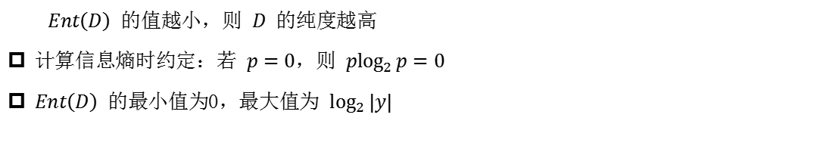
特征划分选择：信息增益
信息熵
信息熵是度量样本集合纯度最常用的一种指标，假定当前样本集合$D$中第$k$类样本所占的比例为$p_{k}\left(k=1, 2,…,\left|y\right|\right)$，则$D$的信息熵定义为
$$Ent\left(D\right)=−\sum_{k=1}^{\left|y\right|}{p_{k}}\log_{2}{p_{k}}$$
$Ent\left(D\right)$ 的值越小，则 $D$ 的纯度越高
计算信息熵时约定：若 $p=0$，则 $p\log_{2}{p}=0$
$Ent\left(D\right)$ 的最小值为0，最大值为 $\log_{2}{|y|}$
决策树分类算法

Slide 9
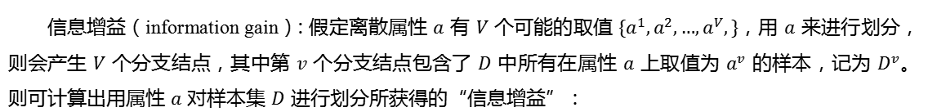

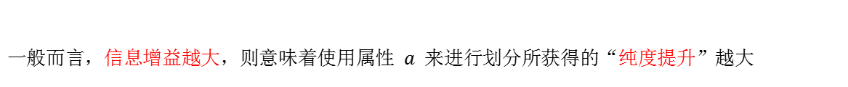
特征划分选择：信息增益
信息增益
信息增益（information gain）: 假定离散属性 $a$ 有 $V$ 个可能的取值 $\{a^{1},a^{2},…,a^{V},\}$，用 $a$ 来进行划分，则会产生 $V$ 个分支结点，其中第 $v$ 个分支结点包含了 $D$ 中所有在属性 $a$ 上取值为 $a^{v}$ 的样本，记为 $D^{v}$。则可计算出用属性 $a$ 对样本集 $D$ 进行划分所获得的“信息增益”：
$$Gain\left(D,a\right)=Ent\left(D\right)−\sum_{v=1}^{V}{\frac{\left|D^{v}\right|}{\left|D\right|}}Ent(D^{v})$$
a的分支越多，往往产生的信息增益越大
一般而言，信息增益越大，则意味着使用属性 $a$ 来进行划分所获得的“纯度提升”越大
决策树分类算法

Slide 10
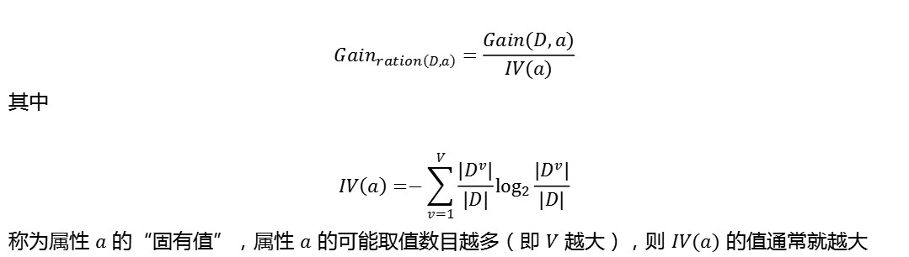
特征划分选择：信息增益率
信息增益率
增益率定义：
$$Gain_{ration\left(D,a\right)}=\frac{Gain(D,a)}{IV(a)}$$
其中
$$IV\left(a\right)=−\sum_{v=1}^{V}{\frac{|D^{v}|}{|D|}\log_{2}{\frac{|D^{v}|}{|D|}}}$$
称为属性 $a$ 的“固有值”，属性 $a$ 的可能取值数目越多（即 $V$ 越大），则 $IV(a)$ 的值通常就越大
存在的问题：
增益率准则对可取值数目较少的属性有所偏好
决策树分类算法

Slide 11

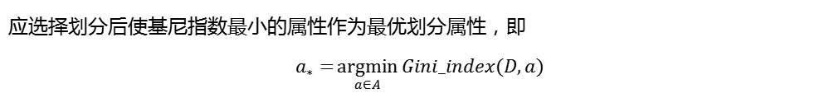
特征划分选择：基尼指数
基尼值
数据集 $D$ 的纯度可用“基尼值”来度量：
$$Gini\left(D\right)=\sum_{k=1}^{|y|}{\sum_{k^{′}≠k}{p_{k}p_{k^{′}}}}=1−\sum_{k=1}^{|y|}{p_{k}^{2}}$$
$Gini(D)$ 越小，数据集 $D$ 的纯度越高
基尼指数
属性 $a$ 的基尼指数定义为：
$$Gini_{index\left(D,a\right)}=\sum_{v=1}^{V}{\frac{\left|D^{v}\right|}{\left|D\right|}Gini(D^{v})}$$
应选择划分后使基尼指数最小的属性作为最优划分属性，即
$$a_{∗}=\underset{a∈A}{argmin}{Gini_index(D,a)}$$
决策树分类算法

Slide 12
决策树生成
决策树生成算法
在决策树各个节点上应用前面介绍的特征划分选择算法，递归地构建决策树。
下面以ID3算法为例介绍决策树生成的流程：
从根节点开始，对节点计算所有可能的特征的信息增益，选择信息增益最大的特征作为节点的特征，由该特征的不同取值建立子节点。
对子节点递归地调用以上方法，构建决策树；直到所有特征的信息增益均很小或没有特征可以选择为止。
最后得到一棵决策树。
C4.5算法与ID3算法相似，区别在于其在生成的过程中使用信息增益率来选择特征。CART算法采用基尼系数来进行特征选择。
决策树分类算法

Slide 13
决策树剪枝
为什么剪枝
“剪枝”是决策树学习算法对付“过拟合”的主要手段
可通过“剪枝”来一定程度避免因决策分支过多，以致于把训练集自身的一些特点当做所有数据都具有的一般性质而导致的过拟合
剪枝的基本策略
预剪枝
后剪枝
判断决策树泛化性能是否提升的方法
留出法：预留一部分数据用作“验证集”以进行性能评估
决策树分类算法

Slide 14
决策树剪枝
预剪枝
在决策树生成过程中，对每个结点在划分前先进行估计，若当前结点的划分不能带来决策树泛化性能提升，则停止划分并将当前结点记为叶结点。
优点
降低过拟合风险
显著减少训练时间和测试时间开销
缺点
欠拟合风险：有些分支的当前划分虽然不能提升泛化性能，但在其基础上进行的后续划分却有可能导致性能显著提高。预剪枝基于“贪心”本质禁止这些分支展开，带来了欠拟合风险
决策树分类算法

Slide 15
决策树剪枝
后剪枝
先从训练集生成一棵完整的决策树，然后自底向上地对非叶结点进行考察，若将该结点对应的子树替换为叶结点能带来决策树泛化性能提升，则将该子树替换为叶结点。
优点
后剪枝比预剪枝保留了更多的分支，欠拟合风险小，泛化性能往往优于预剪枝决策树
缺点
训练时间开销大：后剪枝过程是在生成完全决策树之后进行的，需要自底向上对所有非叶结点逐一考察
决策树分类算法

Slide 16
目录
01
决策树分类算法
目 录
02
案例介绍
CONTENTS
03
代码实践

Slide 17
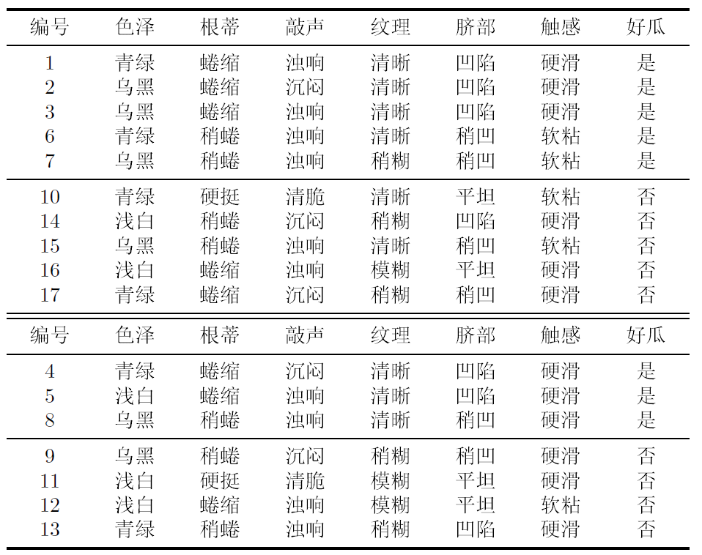
决策树分类
案例
以下表西瓜数据集为例，使用决策树分类算法对西瓜是否为好瓜进行类别预测。
训练集
验证集
案例介绍

Slide 18
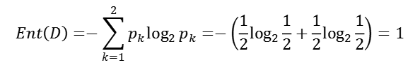
决策树构建
1. 特征划分选择
计算依据训练数据集构建的决策树中根结点的信息熵
该数据集包含10个训练样本，$\left|y\right|=2$，其中正例占$p_{1}=\frac{5}{10}$，反例占$p_{2}=\frac{5}{10}$，计算得到根结点的信息熵为
$$Ent\left(D\right)=−\sum_{k=1}^{2}{p_{k}\log_{2}{p_{k}}}=−\left(\frac{1}{2}\log_{2}{\frac{1}{2}}+\frac{1}{2}\log_{2}{\frac{1}{2}}\right)=1$$
案例介绍

Slide 19
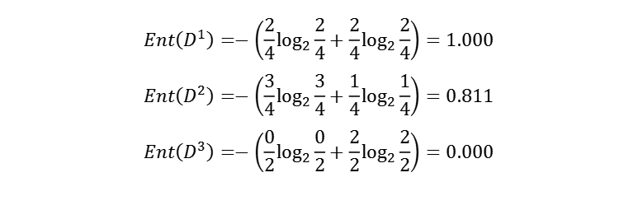
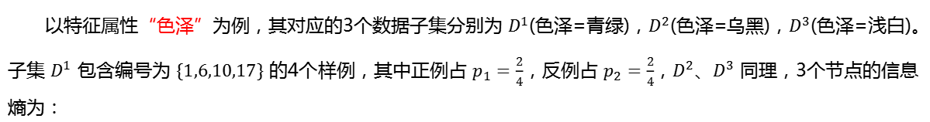
决策树构建
1. 特征划分选择
以特征属性“色泽”为例，其对应的3个数据子集分别为 $D^{1}$(色泽=青绿)，$D^{2}$(色泽=乌黑)，$D^{3}$(色泽=浅白)。子集 $D^{1}$ 包含编号为 $\{1,6,10,17\}$ 的4个样例，其中正例占 $p_{1}=\frac{2}{4}$，反例占 $p_{2}=\frac{2}{4}$，$D^{2}$、$D^{3}$ 同理，3个节点的信息熵为：
$$Ent\left(D^{1}\right)=−\left(\frac{2}{4}\log_{2}{\frac{2}{4}}+\frac{2}{4}\log_{2}{\frac{2}{4}}\right)=1.000$$
$$Ent\left(D^{2}\right)=−\left(\frac{3}{4}\log_{2}{\frac{3}{4}}+\frac{1}{4}\log_{2}{\frac{1}{4}}\right)=0.811$$
$$Ent\left(D^{3}\right)=−\left(\frac{0}{2}\log_{2}{\frac{0}{2}}+\frac{2}{2}\log_{2}{\frac{2}{2}}\right)=0.000$$
属性“色泽”的信息增益为
$Gain\left(D,色泽\right)=Ent\left(D\right)−\sum_{v=1}^{3}{\frac{\left|D^{v}\right|}{\left|D\right|}}Ent\left(D^{v}\right)=1.000−\left(\frac{4}{10}×1.000+\frac{4}{10}×0.811+\frac{2}{10}×0.000\right)=0.276$
案例介绍

Slide 20
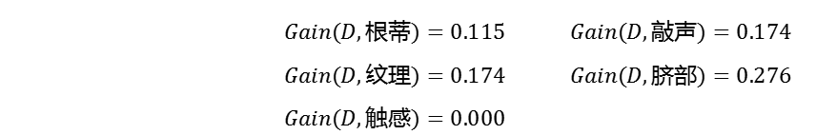
决策树构建
1. 特征划分选择
类似的，其他属性的信息增益为：
$Gain(D,根蒂)=0.115$ $Gain(D,敲声)=0.174$
$Gain(D,纹理)=0.174$ $Gain(D,脐部)=0.276$
$Gain(D,触感)=0.000$
显然，属性“脐部”的信息增益最大，其被选为划分属性
脐部=?
凹陷
稍凹
平坦
{1,2,3,14}
{6,7,15,17}
{10,16}
案例介绍

Slide 21
决策树构建
2. 决策树生成
决策树学习算法将递归地对每个分支结点做进一步划分，最终得到的决策树如图：
1
脐部=?
凹陷
稍凹
平坦
2
3
4
色泽=?
根蒂=?
坏瓜
青绿
乌黑
浅白
稍蜷
蜷缩
硬挺
5
好瓜
好瓜
坏瓜
色泽=?
坏瓜
好瓜
青绿
乌黑
浅白
6
好瓜
纹理=?
好瓜
稍糊
清晰
模糊
好瓜
坏瓜
好瓜
案例介绍

Slide 22
决策树构建
3. 决策树剪枝：预剪枝算法
基于信息增益准则，我们会选取属性"脐部"来对训练集进行划分，并产生3个分支。然而，是否应该进行这个划分呢? 预剪枝要对划分前后的泛化性能进行估计。
分别计算划分前（即直接将该结点作为叶结点）及划分后的验证集精度，判断是否需要划分。
若划分后能提高验证集精度，则划分，对划分后的属性，执行同样判断；否则，不划分。
1
脐部=?
凹陷
稍凹
平坦
2
3
4
好瓜
好瓜
坏瓜
案例介绍

Slide 23
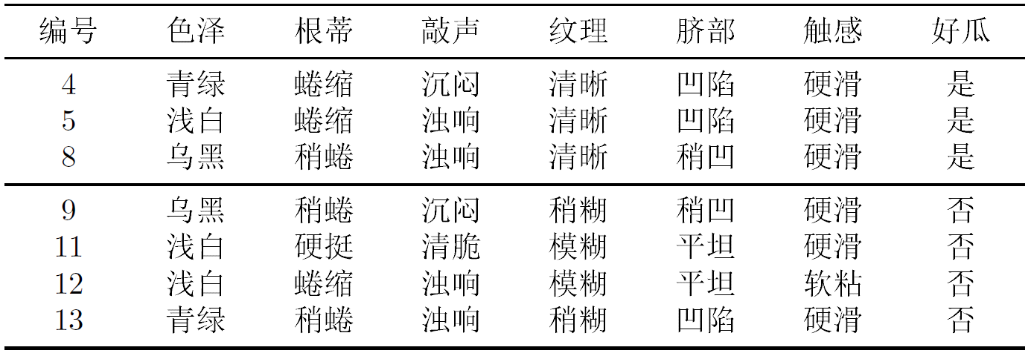
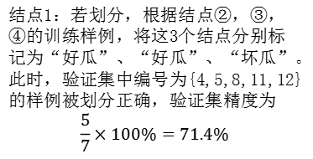
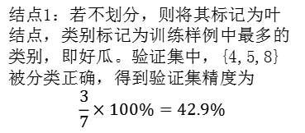
剪枝处理
3. 决策树剪枝：预剪枝算法
验证集
结点1：若不划分，则将其标记为叶结点，类别标记为训练样例中最多的类别，即好瓜。验证集中，{4,5,8}被分类正确，得到验证集精度为
$$\frac{3}{7}×100\%=42.9\%$$
验证集精度
1
结点1：若划分，根据结点②，③，④的训练样例，将这3个结点分别标记为“好瓜”、“好瓜”、“坏瓜”。此时，验证集中编号为{4,5,8,11,12}的样例被划分正确，验证集精度为
$$\frac{5}{7}×100\%=71.4\%$$
脐部=?
“脐部=?”
划分前: 42.9%
划分后: 71.4%
凹陷
稍凹
平坦
预剪枝决策: 划分
2
3
4
好瓜
好瓜
坏瓜
“色泽=?”
对结点 ②，③，④分别进行剪枝判断，结点②，③都禁止划分，结点④本身为叶子结点。最终得到仅有一层划分的决策树，称为“决策树桩”
验证集精度
验证集精度
划分前: 71.4%
划分后: 57.1%
“根蒂=?”
划分前: 71.4%
划分后: 71.4%
预剪枝决策: 禁止划分
预剪枝决策: 禁止划分
案例介绍

Slide 24
决策树的基本流程
决策树的剪枝-后剪枝
先从训练集生成一棵完整的决策树，然后自底向上地对非叶结点进行考察，若将该结点对应的子树替换为叶结点能带来决策树泛化性能提升，则将该子树替换为叶结点
1
脐部
凹陷
稍凹
平坦
2
色泽
3
根蒂
4
坏瓜
首先生成一棵完整的决策树，该决策树的验证集精度为42.9%
青绿
乌黑
浅白
稍蜷
蜷缩
硬挺
5
好瓜
好瓜
坏瓜
色泽
坏瓜
好瓜
青绿
乌黑
浅白
6
好瓜
纹理
好瓜
稍糊
清晰
模糊
好瓜
坏瓜
好瓜

Slide 25
决策树的基本流程
决策树的剪枝-后剪枝
首先考虑结点⑥，若将其替换为叶结点，根据落在其上的训练样本{7,15}将其标记为“好瓜”，得到验证集精度提高至57.1%，则决定剪枝
1
脐部
凹陷
稍凹
平坦
1
2
3
脐部
色泽
根蒂
4
坏瓜
凹陷
稍凹
平坦
青绿
乌黑
浅白
稍蜷
蜷缩
硬挺
2
色泽
3
根蒂
4
坏瓜
5
色泽
坏瓜
好瓜
好瓜
好瓜
坏瓜
青绿
乌黑
浅白
稍蜷
蜷缩
硬挺
青绿
乌黑
浅白
5
色泽
坏瓜
好瓜
6
好瓜
好瓜
坏瓜
好瓜
纹理
好瓜
青绿
乌黑
浅白
稍糊
清晰
模糊
验证集精度
好瓜
好瓜
好瓜
好瓜
坏瓜
好瓜
剪枝前: 42.9%
剪枝后: 57.1%
后剪枝决策: 剪枝

Slide 26
决策树的基本流程
决策树的剪枝-后剪枝
然后考虑结点⑤，若将其替换为叶结点，根据落在其上的训练样本{6,7,15}将其标记为“好瓜”，得到验证集精度仍为57.1%，可以不进行剪枝
1
脐部
凹陷
稍凹
平坦
2
色泽
3
根蒂
4
坏瓜
青绿
乌黑
浅白
稍蜷
蜷缩
硬挺
5
色泽
坏瓜
好瓜
好瓜
好瓜
坏瓜
验证集精度
青绿
乌黑
浅白
剪枝前: 57.1 %
剪枝后: 57.1%
好瓜
好瓜
好瓜
后剪枝决策: 不剪枝

Slide 27
决策树的基本流程
决策树的剪枝-后剪枝
对结点②，若将其替换为叶结点，根据落在其上的训练样本{1,2,3,14}，将其标记为“好瓜”，得到验证集精度提升至71.4%，则决定剪枝。最终基于后剪枝策略得到的决策树如右下图所示。
1
脐部
凹陷
稍凹
平坦
1
脐部
2
色泽
3
根蒂
4
坏瓜
凹陷
稍凹
平坦
青绿
乌黑
浅白
稍蜷
蜷缩
硬挺
2
好瓜
3
根蒂
4
坏瓜
5
色泽
坏瓜
好瓜
好瓜
好瓜
坏瓜
稍蜷
蜷缩
硬挺
5
色泽
坏瓜
好瓜
青绿
乌黑
浅白
验证集精度
好瓜
好瓜
好瓜
青绿
乌黑
浅白
剪枝前: 57.1%
剪枝后: 71.4%
好瓜
好瓜
好瓜
后剪枝决策: 剪枝

Slide 28
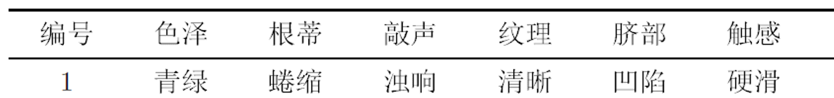
决策树分类
案例
使用构建的决策树模型对样本“一”进行分类，预测样本“一”是否为好瓜
1
脐部=?
凹陷
稍凹
平坦
2
3
4
色泽=?
根蒂=?
坏瓜
青绿
乌黑
浅白
稍蜷
蜷缩
硬挺
5
好瓜
好瓜
坏瓜
色泽=?
坏瓜
好瓜
青绿
乌黑
浅白
6
好瓜
纹理=?
好瓜
稍糊
清晰
模糊
决策树将样本“一”判别为“好瓜”。
好瓜
坏瓜
好瓜
案例介绍

Slide 29
目录
01
决策树分类算法
目 录
02
案例介绍
CONTENTS
03
代码实践

Slide 30
基于决策树算法实现鸢尾花数据集分类
问题描述
以鸢尾花数据集iris为例，使用决策树分类算法对鸢尾花类别进行分类预测。
编号 | 萼片长度 | 萼片宽度 | 花瓣长度 | 花瓣宽度 | 鸢尾花类别
1 | 5.1 | 3.5 | 1.5 | 0.2 | 山鸢尾
2 | 4.9 | 3.0 | 1.4 | 0.2 | 山鸢尾
3 | 5.4 | 3.9 | 1.7 | 0.4 | 山鸢尾
4 | 6.4 | 3.2 | 4.5 | 1.5 | 杂色鸢尾
5 | 5.5 | 2.3 | 4.0 | 1.3 | 杂色鸢尾
6 | 4.9 | 2.4 | 3.3 | 1.0 | 杂色鸢尾
7 | 6.3 | 3.3 | 6.0 | 2.5 | 维吉尼亚鸢尾
8 | 7.3 | 2.9 | 6.3 | 1.8 | 维吉尼亚鸢尾
9 | 6.7 | 2.5 | 5.8 | 1.8 | 维吉尼亚鸢尾
代码实践

Slide 31
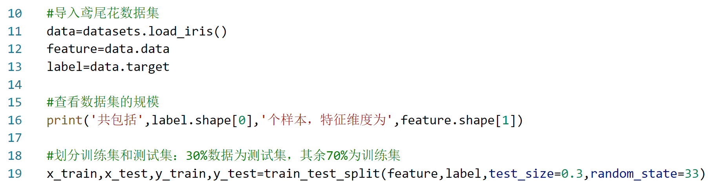
基于决策树算法实现鸢尾花数据集分类
数据预处理
函数名称：sklearn.model_selection.train_test_split(data, labels, test_size,random_state)
函数参数：data: 数据；labels:标签；test_size: 测试集比例；random_state：随机数种子；
函数返回值：返回划分完成的训练集和测试集的数据和标签
API详解
代码实践

Slide 32
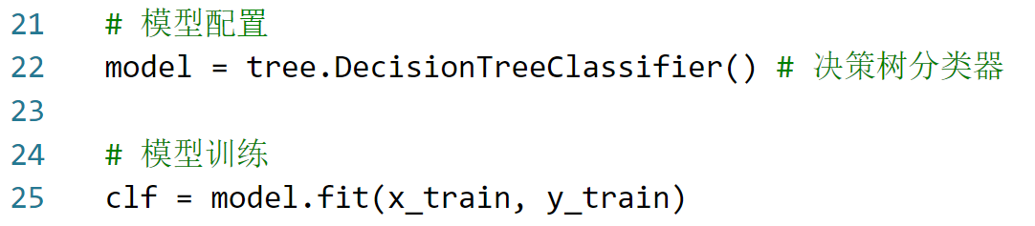
基于决策树算法实现鸢尾花数据集分类
模型配置和训练
函数名称：sklearn.tree.DecisionTreeClassifier.fit(train_data, train_label)
函数功能：将训练数据传入模型中，并训练模型
函数参数：train_data: 训练集样本特征；train_labels:训练集样本标签；
函数返回值：返回该对象实例DecisionTreeClassifier
API详解
代码实践

Slide 33
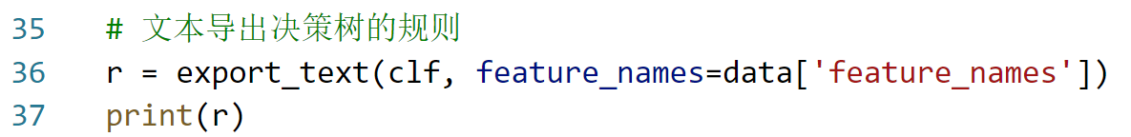
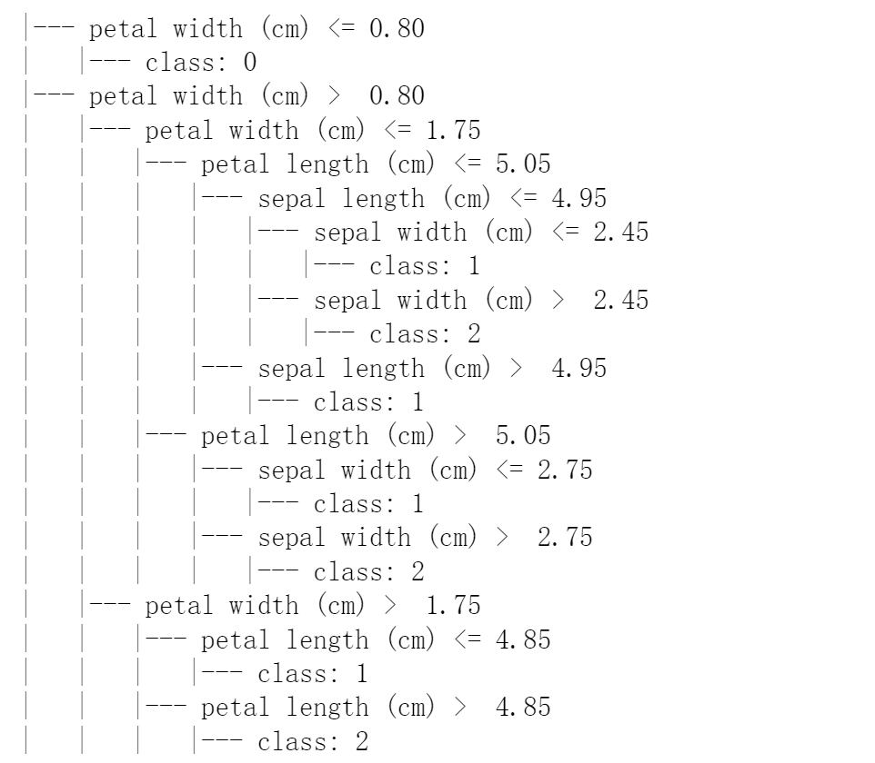
基于决策树算法实现鸢尾花数据集分类
可视化决策树模型
函数名称：sklearn.tree.export_text(model, feature_names)
函数功能：生成展示决策树规则的文本日志
函数参数：model: 决策树分类模型；feature_names:训练集样本特征名称(例如：萼片宽度等)；
函数返回值：决策树规则的文本描述
API详解
代码实践

Slide 34
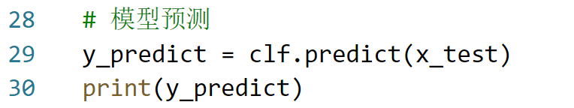
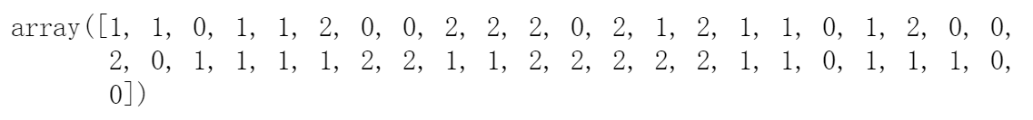
基于决策树算法实现鸢尾花数据集分类
模型预测
函数名称：sklearn.tree.DecisionTreeClassifier.predict(test_data)
函数功能：对测试数据进行预测
函数参数：test_data: 测试集样本特征；
函数返回值：返回预测结果，即预测的样本类别
API详解
代码实践

Slide 35
谢谢观看

